Slide 1
Ngày 10 tháng 5 năm 2024
Họ và tên giáo viên: Huỳnh Phương Việt
Tổ: Ngoại ngữ-TD-NH_QP
Lớp: 11A7

Slide 2
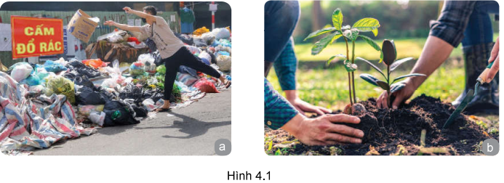
HOẠT ĐỘNG
MỞ ĐẦU
Quan sát hình 4.1 và cho biết: Hành động nào góp phần bảo vệ môi trường, hành động nào vi phạm pháp luật bảo vệ môi trường

Slide 3
MỘT SỐ VẤN ĐỀ VỀ VI PHẠM PHÁP LUẬT BẢO VỆ MÔI TRƯỜNG
HOẠT ĐỘNG KHÁM PHÁ
I. NHỮNG VẤN ĐỀ CƠ BẢN VỀ MÔI TRƯỜNG VÀ VI PHẠM PHÁP LUẬT BẢO VỆ MÔI TRƯỜNG
II. PHÒNG, CHỐNG VI PHẠM PHÁP LUẬT BẢO VỆ MÔI TRƯỜNG

Slide 4
I. NHỮNG VẤN ĐỀ CƠ BẢN VỀ MÔI TRƯỜNG VÀ VI PHẠM PHÁP LUẬT BẢO VỆ MÔI TRƯỜNG
Môi trường và các vấn đề môi trường toàn cầu
Môi trường và các trạng thái môi trường
An ninh môi trường và các vấn đề môi trường toàn cầu
Bảo vệ môi trường
Khái niệm
Các hoạt động bảo vệ môi trường

Slide 5
MỘT SỐ VẤN ĐỀ VỀ VI PHẠM PHÁP LUẬT BẢO VỆ MÔI TRƯỜNG
a) Môi trường và các trạng thái môi trường
Khái niệm môi trường
1. Môi trường và các vấn đề môi trường toàn cầu
Môi trường bao gồm các yếu tố vật chất tự nhiên và nhân tạo quan hệ mật thiết với nhau, bao quanh con người, có ảnh hưởng đến đời sống, kinh tế, xã hội, sự tồn tại, phát triển của con người, sinh vật và tự nhiên.

Slide 6
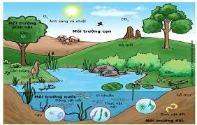
MỘT SỐ VẤN ĐỀ VỀ VI PHẠM PHÁP LUẬT BẢO VỆ MÔI TRƯỜNG
a) Môi trường và các trạng thái môi trường
Thành phần môi trường
1. Môi trường và các vấn đề môi trường toàn cầu
Thành phần môi trường là yếu tố vật chất tạo thành môi trường gồm đất, nước, không khí, sinh vật, âm thanh, ánh sáng và các hình thái vật chất khác.

Slide 7
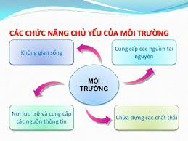
MỘT SỐ VẤN ĐỀ VỀ VI PHẠM PHÁP LUẬT BẢO VỆ MÔI TRƯỜNG
Vai trò
môi trường
a) Môi trường và các trạng thái môi trường
1. Môi trường và các vấn đề môi trường toàn cầu

Slide 8
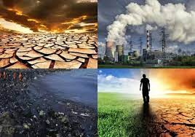
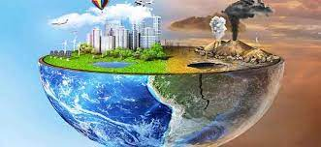
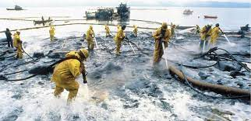
MỘT SỐ VẤN ĐỀ VỀ VI PHẠM PHÁP LUẬT BẢO VỆ MÔI TRƯỜNG
Các trạng thái môi trường
a) Môi trường và các trạng thái môi trường
1. Môi trường và các vấn đề môi trường toàn cầu
Sự cố
môi trường
Ô nhiễm
môi trường
Suy thoái
môi trường

Slide 9
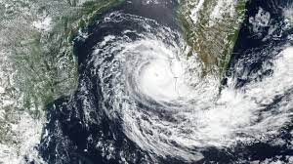
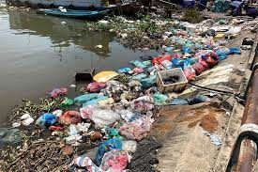
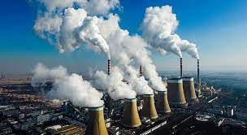
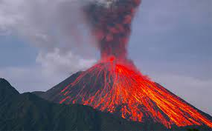
MỘT SỐ VẤN ĐỀ VỀ VI PHẠM PHÁP LUẬT BẢO VỆ MÔI TRƯỜNG
Nguyên nhân ô nhiễm môi trường
a) Môi trường và các trạng thái môi trường
1. Môi trường và các vấn đề môi trường toàn cầu
Tự nhiên
Con người

Slide 10
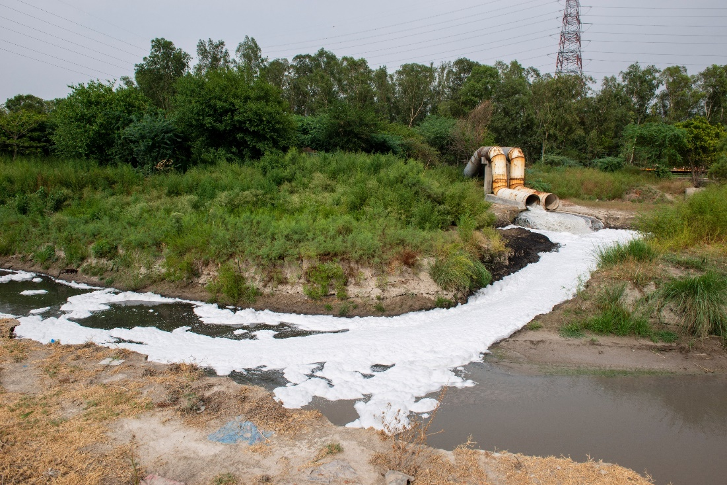
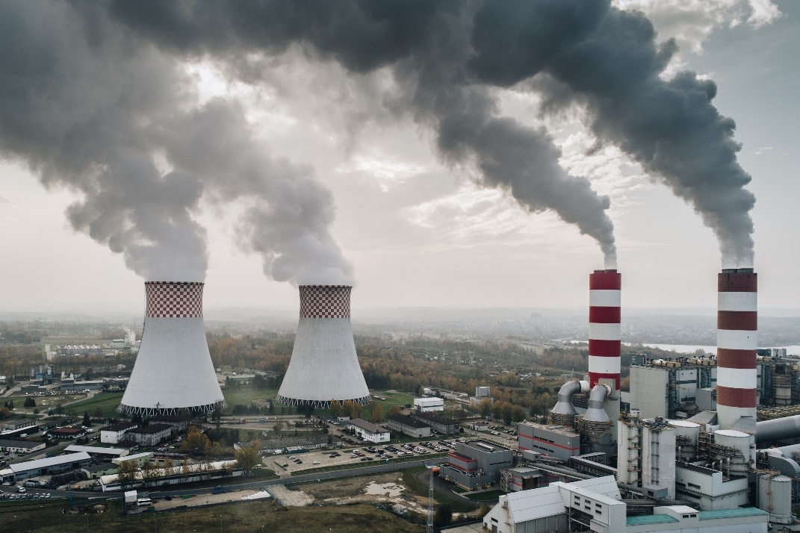
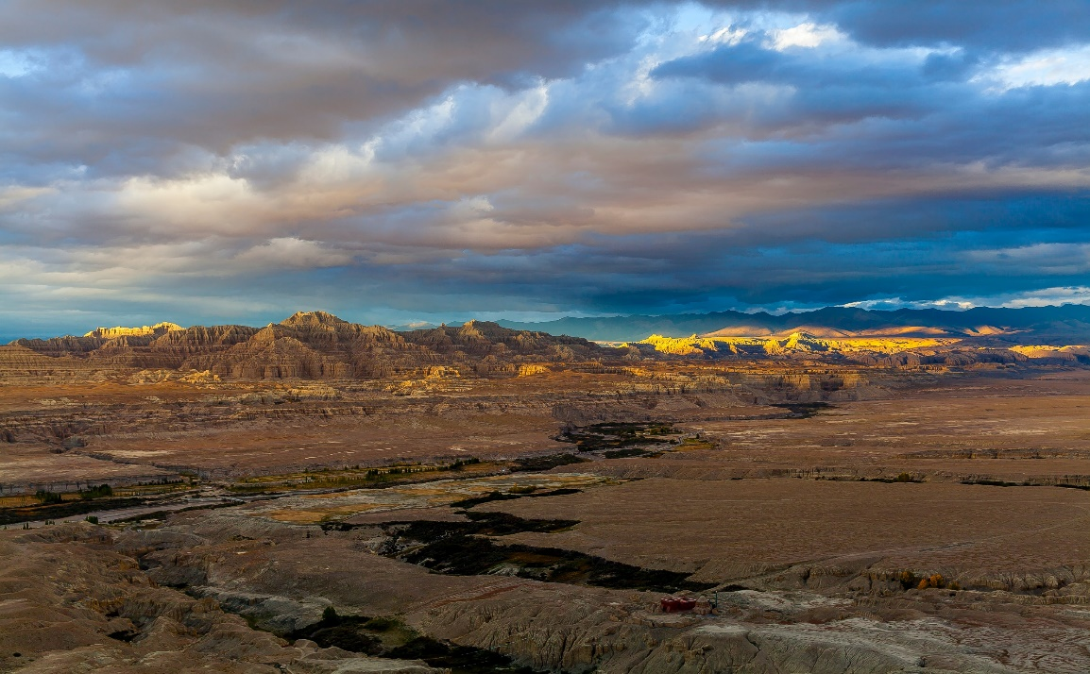
Cho biết các hiện tượng ô nhiễm môi trường có trong các hình dưới.

Slide 11
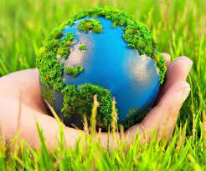
MỘT SỐ VẤN ĐỀ VỀ VI PHẠM PHÁP LUẬT BẢO VỆ MÔI TRƯỜNG
a) An ninh môi trường và các vấn đề môi trường toàn cầu
An ninh môi trường là hệ thống các yếu tố vật chất tự nhiên, nhân tạo cấu thành nên môi trường được cân bằng để đảm bảo điều kiện sống và phát triển của con người cùng các loài sinh vật trong hệ thống đó.
1. Môi trường và các vấn đề môi trường toàn cầu
Khái niệm
Đảm bảo an ninh nguồn nước
Biểu hiện
Sử dụng hợp lí tài nguyên
Bảo vệ đa dạng sinh học

Slide 12
MỘT SỐ VẤN ĐỀ VỀ VI PHẠM PHÁP LUẬT BẢO VỆ MÔI TRƯỜNG
b) An ninh môi trường và các vấn đề môi trường toàn cầu
Các vấn đề môi trường toàn cầu
Biến đổi khí hậu
An ninh lương thực
Thiên tai
Dịch bệnh
Di cư tự do
1. Môi trường và các vấn đề môi trường toàn cầu

Slide 13
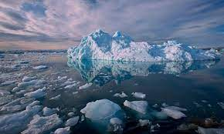
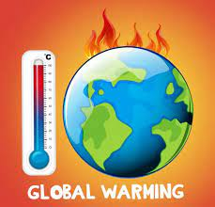
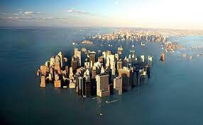
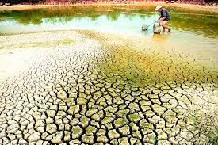
MỘT SỐ VẤN ĐỀ VỀ VI PHẠM PHÁP LUẬT BẢO VỆ MÔI TRƯỜNG
Biểu hiện của biến đổi khí hậu:
b) An ninh môi trường và các vấn đề môi trường toàn cầu
1. Môi trường và các vấn đề môi trường toàn cầu
Biến đổi khí hậu: Là sự thay đổi các thành phần của khí hậu (nhiệt độ, độ ẩm, lượng mưa,...) so với trung bình hoặc dao động của khí hậu được duy trì trong một thời gian dài, thường là vài thập kỉ hoặc dài hơn

Slide 14
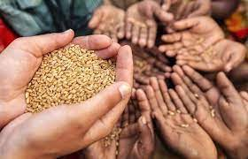
MỘT SỐ VẤN ĐỀ VỀ VI PHẠM PHÁP LUẬT BẢO VỆ MÔI TRƯỜNG
b) An ninh môi trường và các vấn đề môi trường toàn cầu
Khái niệm
1. Môi trường và các vấn đề môi trường toàn cầu
An ninh lương thực: Là việc con người có quyền tiếp cận thực phẩm một cách an toàn, đầy đủ ở mọi nơi để duy trì cuộc sống.
Các vấn đề môi trường như suy thoái đất, ô nhiễm nguồn nước, không khí,… đang tác động tiêu cực đến an ninh lương thực ở mỗi quốc gia.

Slide 15
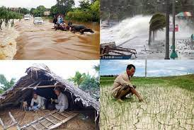
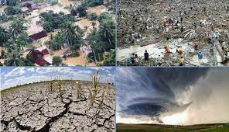
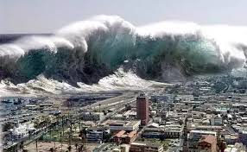
MỘT SỐ VẤN ĐỀ VỀ VI PHẠM PHÁP LUẬT BẢO VỆ MÔI TRƯỜNG
Một số thiên tai
b) An ninh môi trường và các vấn đề môi trường toàn cầu
1. Môi trường và các vấn đề môi trường toàn cầu
Thiên tai là hiện tượng tự nhiên bất thường có thể gây thiệt hại về người, tài sản, môi trường, điều kiện sống và các hoạt động kinh tế − xã hội.
Các thiệt hại do thiên tai gây ra như làm ô nhiễm, suy thoái môi trường; phá huỷ các công trình xây dựng như nhà ở, hệ thống cầu đường, thuỷ lơi,… và ảnh hưởng đến an ninh môi trường.

Slide 16
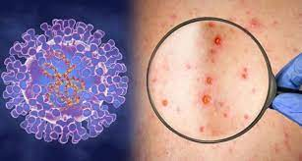
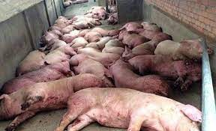
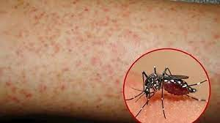
MỘT SỐ VẤN ĐỀ VỀ VI PHẠM PHÁP LUẬT BẢO VỆ MÔI TRƯỜNG
Một số dịch bệnh
b) An ninh môi trường và các vấn đề môi trường toàn cầu
1. Môi trường và các vấn đề môi trường toàn cầu
Dịch bệnh là sự lây lan nhanh chóng của một bệnh truyền nhiễm với số lượng lớn những người bị nhiễm trong một cộng đồng, một khu vực hoặc toàn thế giới trong một khoảng thời gian nhất định, thường từ hai tuần trở lên.
Các loại dịch bệnh được công bố đều có liên quan trực tiếp hoặc gián tiếp đến các vấn đề như ô nhiễm môi trường, suy thoái môi trường,…

Slide 17
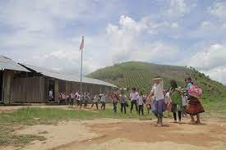
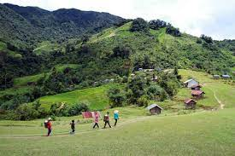
MỘT SỐ VẤN ĐỀ VỀ VI PHẠM PHÁP LUẬT BẢO VỆ MÔI TRƯỜNG
Di cư tự do
b) An ninh môi trường và các vấn đề môi trường toàn cầu
1. Môi trường và các vấn đề môi trường toàn cầu
Di cư tự do là hiện tượng con người rời bỏ nơi cư trú của mình đến một khu vực, địa điểm khác để sinh sống. Việc di cư tự do có thể xuất phát từ các yếu tố về tập quán du canh, du cư, chiến tranh xung đột, đói nghèo,…
có nguyên nhân từ những biến đổi về môi trường như các vấn đề ô nhiễm, suy thoái môi trường nghiêm trọng, các thiên tai như hạn hán, lũ lụt,… làm cho điều kiện sống của con người ở khu vực đó không đảm bảo và phải di chuyển đến khu vực, địa điểm khác để sinh sống.

Slide 18
MỘT SỐ VẤN ĐỀ VỀ VI PHẠM PHÁP LUẬT BẢO VỆ MÔI TRƯỜNG
Khái niệm
a) Khái niệm
2. Bảo vệ môi trường
Bảo vệ môi trường là hoạt động phòng ngừa, hạn chế tác động xấu đến môi trường; ứng phó sự cố môi trường; khắc phục ô nhiễm, suy thoái môi trường, cải thiện chất lượng môi trường; sử dụng hợp lí tài nguyên thiên nhiên, đa dạng sinh học và ứng phó với biến đổi khí hậu.

Slide 19
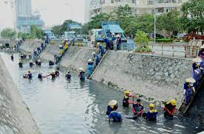
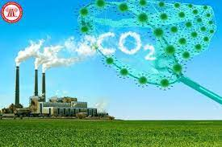
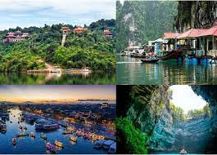
MỘT SỐ VẤN ĐỀ VỀ VI PHẠM PHÁP LUẬT BẢO VỆ MÔI TRƯỜNG
b) Các hoạt động bảo vệ môi trường
2. Bảo vệ môi trường
Bảo vệ môi trường đất
Bảo vệ môi trường di sản thiên nhiên
Bảo vệ môi trường nước
Bảo vệ môi trường không khí

Slide 20
MỘT SỐ VẤN ĐỀ VỀ VI PHẠM PHÁP LUẬT BẢO VỆ MÔI TRƯỜNG
Phòng, chống vi phạm pháp luật bảo vệ môi trường
Trách nhiệm bảo vệ môi trường
II. PHÒNG, CHỐNG VI PHẠM PHÁP LUẬT BẢO VỆ MÔI TRƯỜNG VÀ TRÁCH NHIỆM BẢO VỆ MÔI TRƯỜNG

Slide 21
MỘT SỐ VẤN ĐỀ VỀ VI PHẠM PHÁP LUẬT BẢO VỆ MÔI TRƯỜNG
a) Một số hành vi bị nghiêm cấm trong bảo vệ môi trường
Vận chuyển, chôn, lấp, đổ, thải, đốt chất thải rắn, chất thải nguy hại không đúng quy trình kĩ thuật, quy định của pháp luật về bảo vệ môi trường.
Xả nước thải, xả khí thải chưa được xử lí đạt quy chuẩn kĩ thuật môi trường ra môi trường.
Phát tán, thải ra môi trường chất độc hại, virus độc hại có khả năng lây nhiễm cho con người, động vật, vi sinh vật chưa được kiểm định, xác súc vật chết do dịch bệnh và tác nhân độc hại khác đối với sức khoẻ con người, sinh vật và tự nhiên.
1. Phòng, chống vi phạm pháp luật bảo vệ môi trường

Slide 22
MỘT SỐ VẤN ĐỀ VỀ VI PHẠM PHÁP LUẬT BẢO VỆ MÔI TRƯỜNG
a) Một số hành vi bị nghiêm cấm trong bảo vệ môi trường
1. Phòng, chống vi phạm pháp luật bảo vệ môi trường
Gây tiếng ồn, độ rung vượt mức cho phép theo quy chuẩn kĩ thuật môi trường; xả thải khói, bụi, khí có mùi độc hại vào không khí.
Không thực hiện công trình, biện pháp, hoạt động phòng ngừa, ứng phó, khắc phục sự cố môi trường theo quy định của pháp luật về bảo vệ môi trường và quy định khác của pháp luật có liên quan.
Che giấu hành vi gây ô nhiễm môi trường, cản trở, làm sai lệch thông tin, gian đối trong hoạt động bảo vệ môi trường dẫn đến hậu quả xấu đối với môi trường.

Slide 23
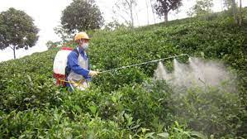
MỘT SỐ VẤN ĐỀ VỀ VI PHẠM PHÁP LUẬT BẢO VỆ MÔI TRƯỜNG
a) Một số hành vi bị nghiêm cấm trong bảo vệ môi trường
1. Phòng, chống vi phạm pháp luật bảo vệ môi trường
Sản xuất, kinh doanh sản phẩm gây nguy hại cho sức khoẻ con người, sinh vật và tự nhiên; sản xuất, sử dụng nguyên liệu, vật liệu xây dựng chứa yếu tố độc hại vượt mức cho phép theo quy chuẩn kĩ thuật môi trường.
Phá hoại, xâm chiếm trái phép di sản thiên nhiên.
Phá hoại, xâm chiếm công trình, thiết bị, phương tiện phục vụ hoạt động bảo vệ môi trường.

Slide 24
MỘT SỐ VẤN ĐỀ VỀ VI PHẠM PHÁP LUẬT BẢO VỆ MÔI TRƯỜNG
a) Một số hành vi bị nghiêm cấm trong bảo vệ môi trường
1. Phòng, chống vi phạm pháp luật bảo vệ môi trường
Sản xuất, kinh doanh sản phẩm gây nguy hại cho sức khoẻ con người, sinh vật và tự nhiên; sản xuất, sử dụng nguyên liệu, vật liệu xây dựng chứa yếu tố độc hại vượt mức cho phép theo quy chuẩn kĩ thuật môi trường.
Phá hoại, xâm chiếm trái phép di sản thiên nhiên.
Phá hoại, xâm chiếm công trình, thiết bị, phương tiện phục vụ hoạt động bảo vệ môi trường.

Slide 25
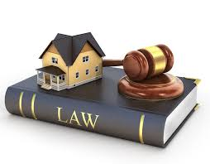
MỘT SỐ VẤN ĐỀ VỀ VI PHẠM PHÁP LUẬT BẢO VỆ MÔI TRƯỜNG
b) Xử lí vi phạm pháp luật bảo vệ môi trường
1. Phòng, chống vi phạm pháp luật bảo vệ môi trường

Slide 26
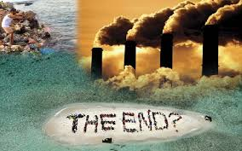
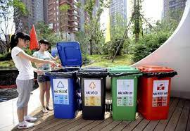
MỘT SỐ VẤN ĐỀ VỀ VI PHẠM PHÁP LUẬT BẢO VỆ MÔI TRƯỜNG
c) Một số biện pháp phòng, chống vi phạm pháp luật bảo vệ môi trường
1. Phòng, chống vi phạm pháp luật bảo vệ môi trường
Thực hiện tốt các quy định của pháp luật bảo vệ môi trường.
Không thực hiện hoặc tham gia thực hiện hành vi vi phạm pháp luật bảo vệ môi trường.
Tích cực tham gia phòng, chống các vi phạm pháp luật bảo vệ môi trường.

Slide 27
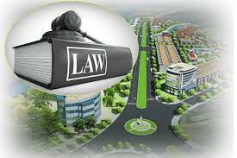
MỘT SỐ VẤN ĐỀ VỀ VI PHẠM PHÁP LUẬT BẢO VỆ MÔI TRƯỜNG
a) Trách nhiệm của công dân
2. Trách nhiệm bảo vệ môi trường
Bảo vệ môi trường Trái Đất là trách nhiệm của mỗi quốc gia, vùng lãnh thổ, các tổ chức và mọi công dân sống trên Trái Đất mà không phân biệt chế độ chính trị, tôn giáo, dân tộc hay vị trí địa lí.
Thực hiện đúng các quy định của pháp luật bảo vệ môi trường; chủ động phòng ngừa, ứng phó, khắc phục thiên tai, dịch bệnh; tham gia các hoạt động thích ứng, giảm nhẹ biến đổi khí hậu.

Slide 28
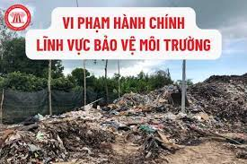
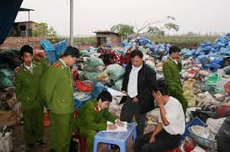
MỘT SỐ VẤN ĐỀ VỀ VI PHẠM PHÁP LUẬT BẢO VỆ MÔI TRƯỜNG
b) Trách nhiệm của công dân
2. Trách nhiệm bảo vệ môi trường
Chủ động phát hiện, tố giác các vi phạm pháp luật về bảo vệ môi trường; phối hợp cung cấp các thông tin cho cơ quan chức năng trong việc phát hiện, ngăn chặn điều tra, xử lí các hành vi vi phạm pháp luật về bảo vệ môi trường.
Thực hiện các nghĩa vụ khác theo quy định của pháp luật.

Slide 29
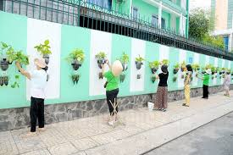
MỘT SỐ VẤN ĐỀ VỀ VI PHẠM PHÁP LUẬT BẢO VỆ MÔI TRƯỜNG
b) Trách nhiệm của học sinh
2. Trách nhiệm bảo vệ môi trường
Gương mẫu thực hiện nghĩa vụ của công dân trong bảo vệ môi trường.
Tham gia tích cực vào các hoạt động bảo vệ môi trường do nhà trường, nơi cư trú (Khu dân cư, tổ dân phố,...) hoặc các tổ chức đoàn thể khác phát động.

Slide 30
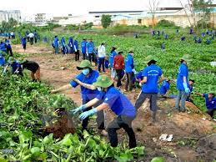
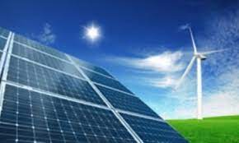
MỘT SỐ VẤN ĐỀ VỀ VI PHẠM PHÁP LUẬT BẢO VỆ MÔI TRƯỜNG
b) Trách nhiệm của học sinh
2. Trách nhiệm bảo vệ môi trường
Sử dụng tiết kiệm, hiệu quả các nguồn tài nguyên, tích cực tuyên truyền, vận động người thân, gia đình và cộng đồng thực hiện các biện pháp bảo vệ môi trường.
Phản ánh, thông tin với thầy, cô giáo, nhà trường và cơ quan chức năng biết các hành vi vi phạm pháp luật bảo vệ môi trường để có biện pháp phòng, chống phù hợp.

Slide 31
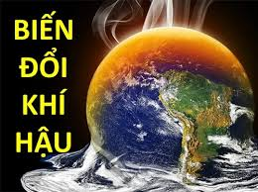
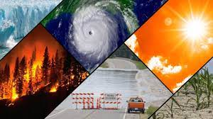
MỘT SỐ VẤN ĐỀ VỀ VI PHẠM PHÁP LUẬT BẢO VỆ MÔI TRƯỜNG
HOẠT ĐỘNG LUYỆN TẬP
1. Liệt kê các biểu hiện của biến đổi khí hậu ở Việt Nam hiện nay.

Slide 32
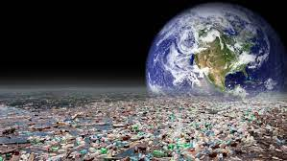
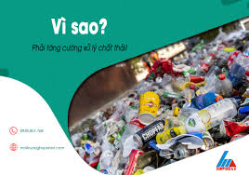
MỘT SỐ VẤN ĐỀ VỀ VI PHẠM PHÁP LUẬT BẢO VỆ MÔI TRƯỜNG
HOẠT ĐỘNG LUYỆN TẬP
2. Em hiểu thế nào là chất thải? Theo em, có những loại chất thải nào?

Slide 33
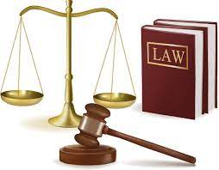
MỘT SỐ VẤN ĐỀ VỀ VI PHẠM PHÁP LUẬT BẢO VỆ MÔI TRƯỜNG
3. Nêu các nguyên nhân của vi phạm pháp luật bảo vệ môi trường ở Việt Nam hiện nay. Theo em, nguyên nhân nào là chủ yếu? Vì sao?
HOẠT ĐỘNG LUYỆN TẬP

Slide 34
MỘT SỐ VẤN ĐỀ VỀ VI PHẠM PHÁP LUẬT BẢO VỆ MÔI TRƯỜNG
1. Từ vấn đề ô nhiễm môi trường hoặc suy thoái môi trường tại khu dân cư (tổ dân phố) nơi sinh sống, em hãy tìm hiếm, thu thập các hình ảnh, bài viết, video phản ánh, minh hoạ về vấn đề đó.
HOẠT ĐỘNG VẬN DỤNG

Slide 35
MỘT SỐ VẤN ĐỀ VỀ VI PHẠM PHÁP LUẬT BẢO VỆ MÔI TRƯỜNG
2. Em hãy lựa chọn, xây dựng một ý tưởng tuyên truyền về bảo vệ môi trường và cùng các bạn trong lớp (nhóm) thực hiện theo ý tưởng tuyên truyền đó.
HOẠT ĐỘNG VẬN DỤNG

